Slide 1
Distanční hodnocení na vysoké škole
WEBINÁŘ
čtvrtek 11. března 2021
Lucie Rohlíková

Slide 2
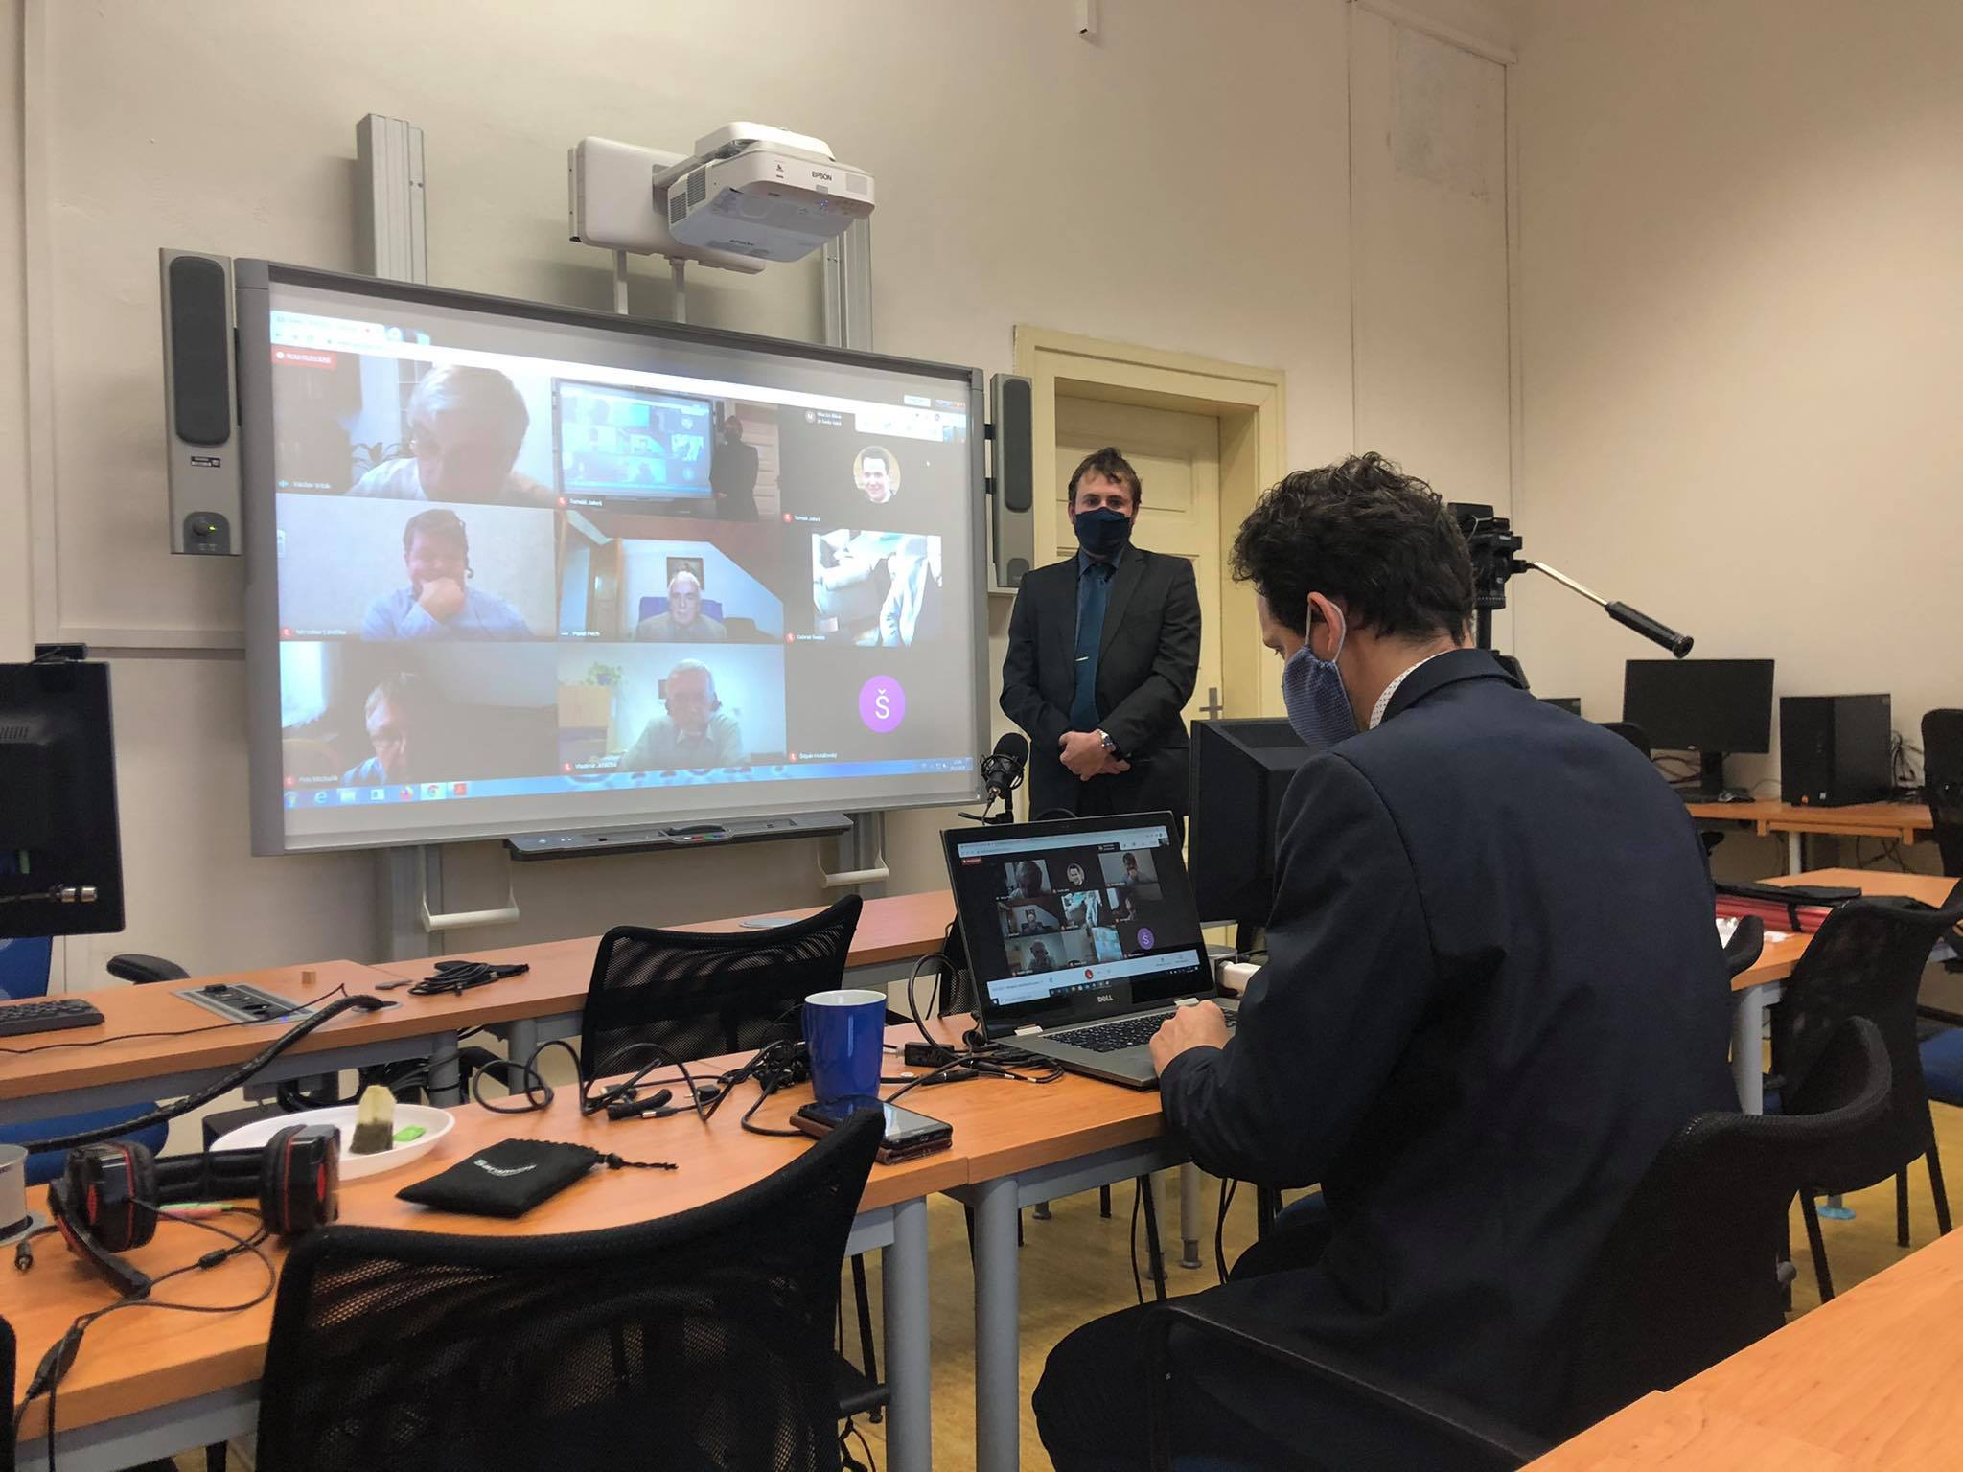
Obsah webináře
Prezenční vs distanční hodnocení studentů
Formativní vs sumativní hodnocení studentů
Maximální zamezení podvádění studentů vs nadhled

Slide 3
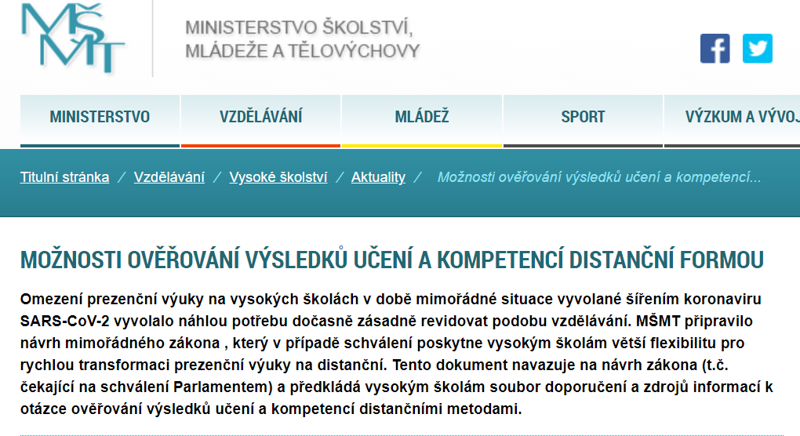
https://www.msmt.cz/vzdelavani/vysoke-skolstvi/moznosti-overovani-vysledku-uceni-a-kompetenci-distancni

Slide 4
Lze v době nouzového stavu realizovat prezenční zkoušky? Na základě kterého platného dokumentu? A za jakých podmínek?
Zkoušky je možné konat za účasti maximálně 10 osob (dle usnesení vlády č. 1112).
Usnesení vlády č. 1113, ve znění usnesení vlády č. 1142, stanoví výjimky z omezení volného pohybu. Mezi výjimky je zařazena též účast na vzdělávání včetně praxí a na zkouškách.

Slide 5
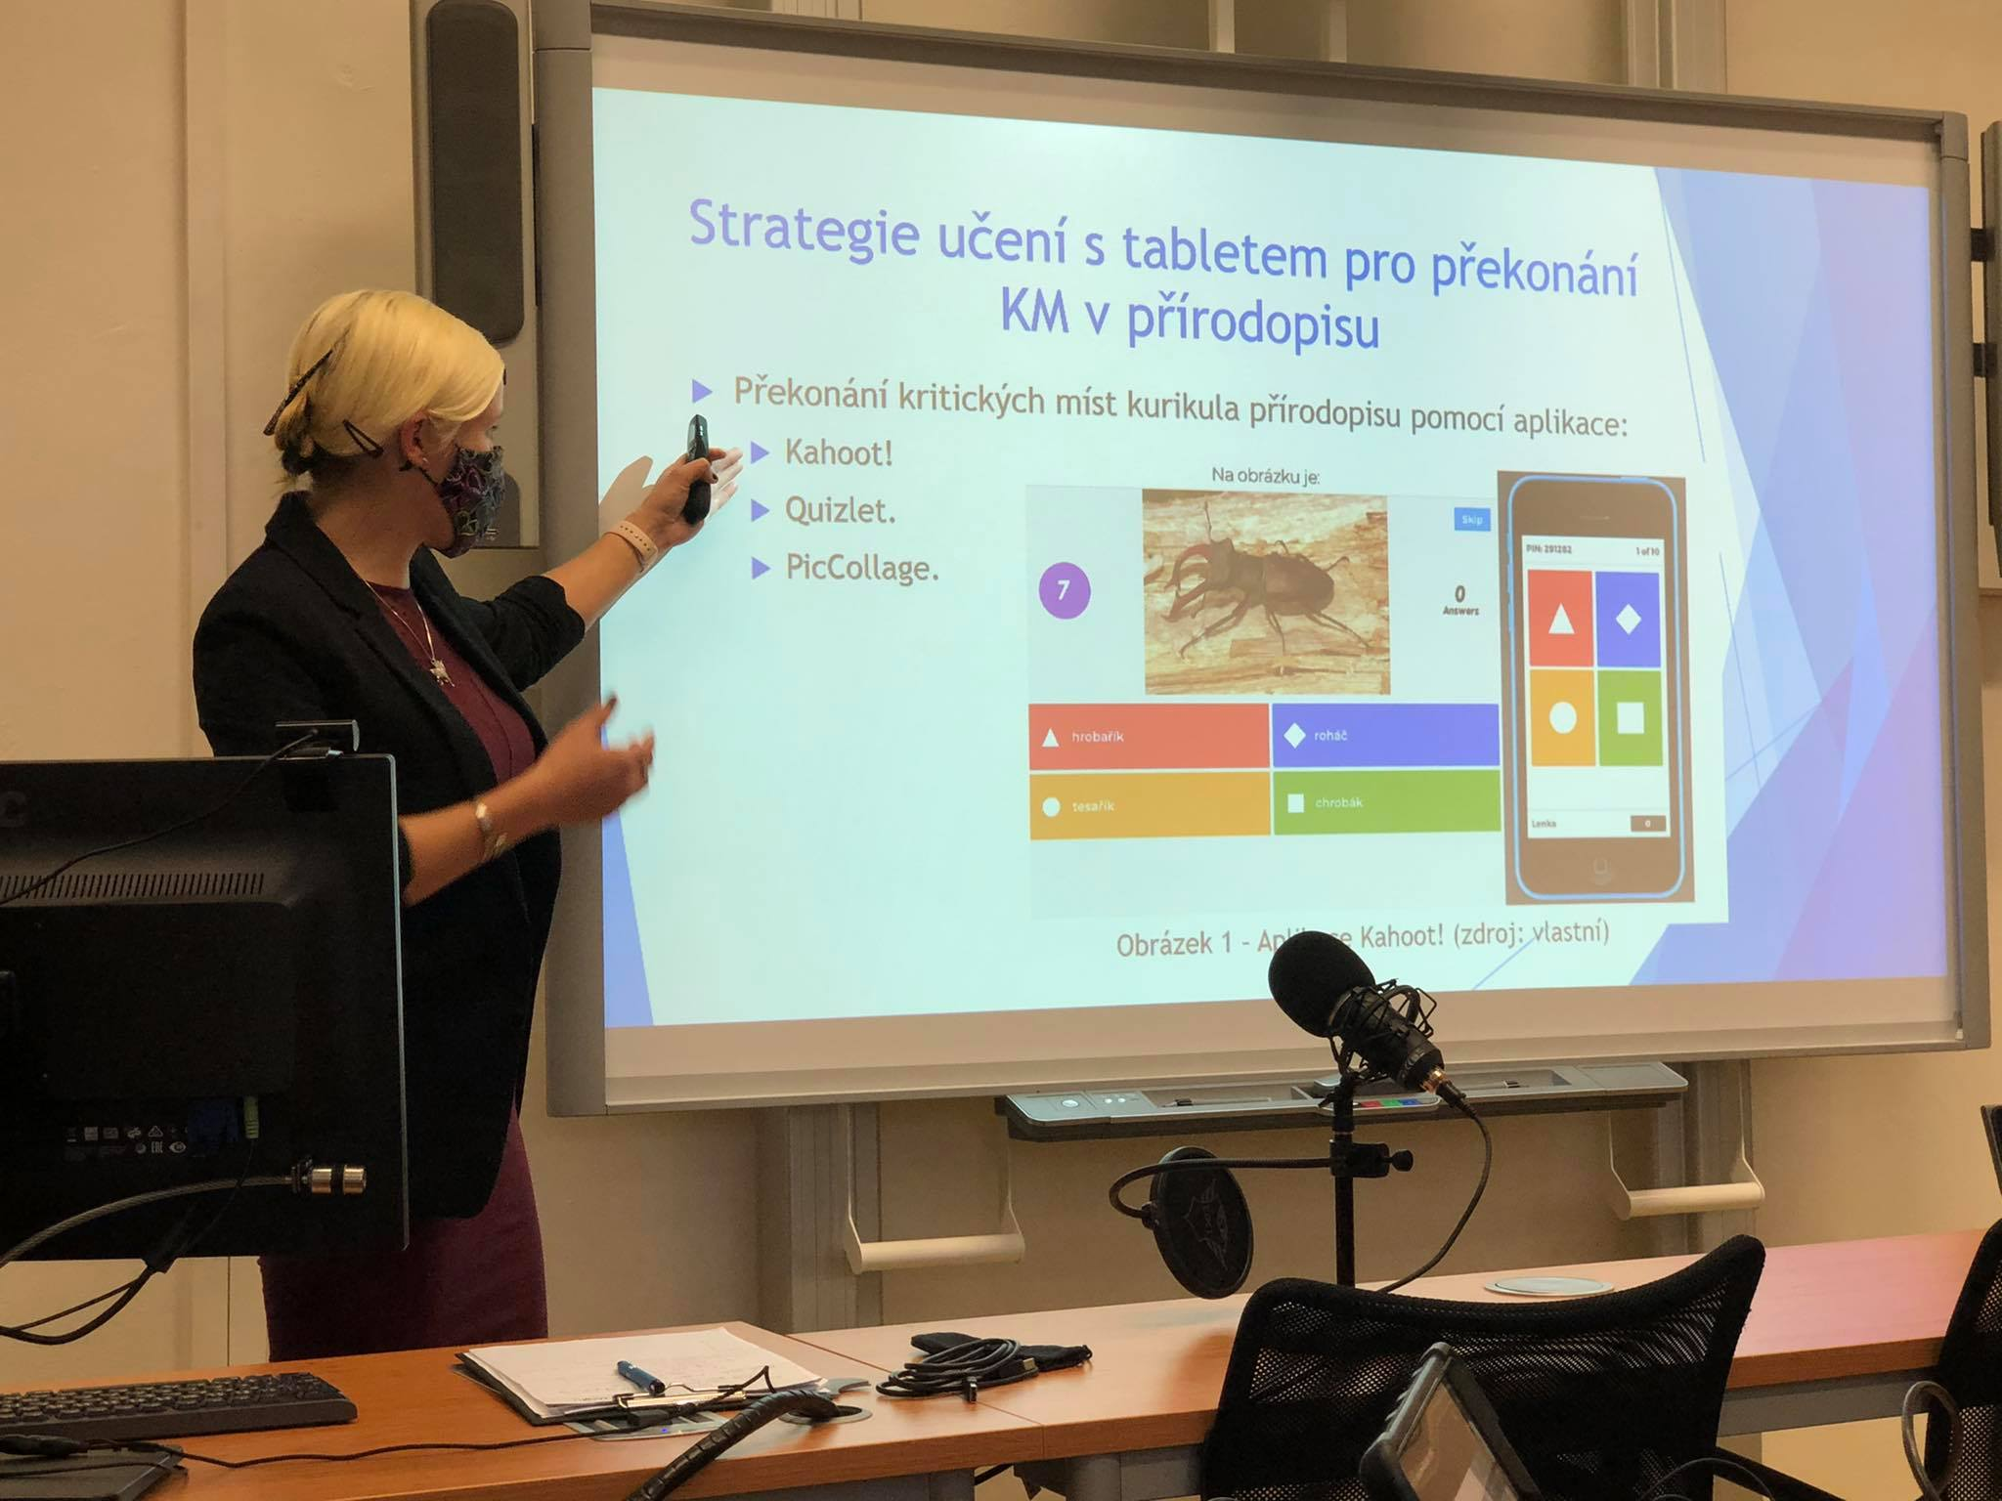
Při prezenčním konání zkoušek je třeba dodržovat zejména dvě podmínky:
.
1. V souladu s mimořádným opatření Ministerstva zdravotnictví (MZDR 15757/2020-37/MIN/KAN) je třeba také nosit roušky ve všech vnitřních prostorách mimo bydliště.
2. Usnesení vlády č. 1113, ve znění usnesení vlády č. 1142, stanoví pro studenty rozestupy 2 m, pokud je možné.

Slide 6
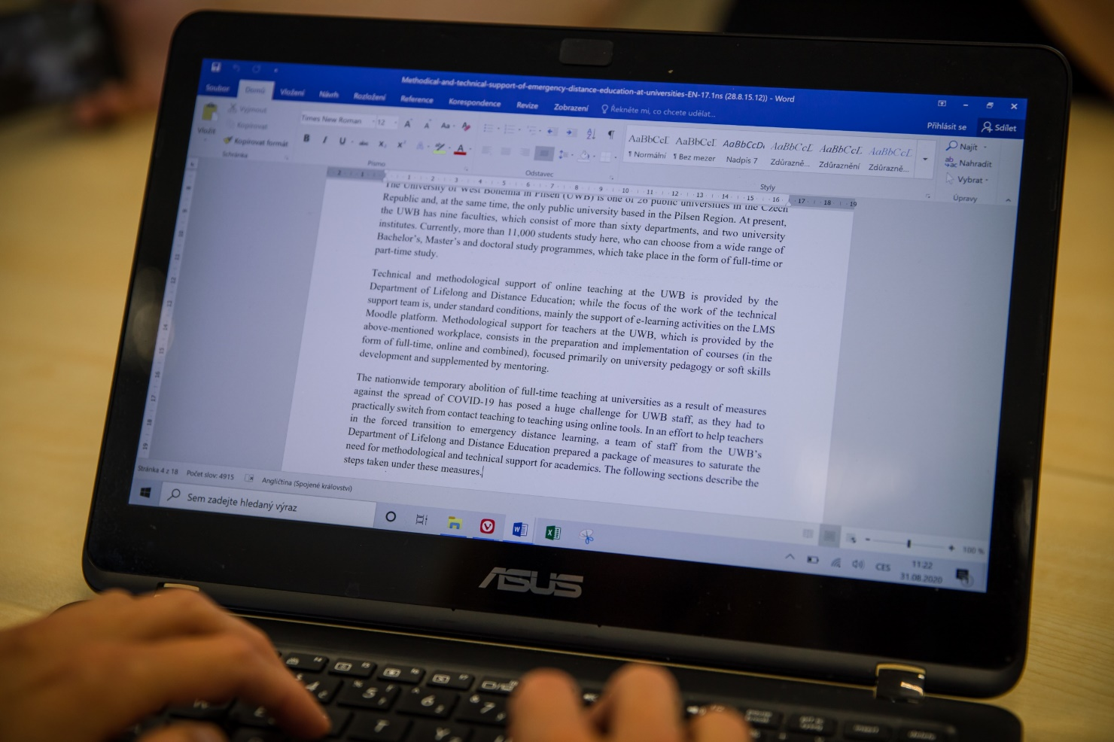
Lze zápočet považovat v daném kontextu rovněž za zkoušku?
V kontextu usnesení vlády je možné považovat zápočet za zkoušku, a je tedy možné jej uskutečnit prezenčně za výše uvedených podmínek.

Slide 7
Jak postupovat v případě, že student požaduje distanční ověření znalostí?
Formulace usnesení vlády č. 1112 umožňuje konání prezenčních zkoušek do 10 osob. Pokud student požaduje distanční konání zkoušky, například z důvodu zdravotního rizika nebo z důvodu odstěhování z kolejí, může mu vysoká škola vyhovět, nicméně má právo i nevyhovět a konat zkoušku v souladu se Studijním a zkušebním řádem.

Slide 8
Student je ze zdravotního hlediska v rizikové skupině?
Obdobně jako je uvedeno výše, může mu vysoká škola žádosti vyhovět, nicméně má právo i nevyhovět a konat zkoušku v souladu se Studijním a zkušebním řádem.
Vyučující je ze zdravotního hlediska v rizikové skupině?
Je-li v rizikové skupině vyučující, doporučujeme se se studentem dohodnout na distančním konání zkoušky. Nesouhlasí-li student, může mu vysoká škola po dohodě s vyučujícím nabídnout alternativní řešení (např. změna zkoušejícího, písemné přezkoušení apod.) tak, aby byl naplněn účel zkoušky.

Slide 9
Metodický pokyn NAÚ k využívání nástrojů distančního vzdělávání v prezenční a kombinované formě studia v akademickém roce 2020/2021
4. V případě konání zkoušek, přijímacích zkoušek, státních závěrečných zkoušek, státních doktorských zkoušek a dalšího ověřování nabytých znalostí a dovedností distančním způsobem vysoká škola přijme účinná opatření k vytvoření rovných podmínek pro studenty a zamezení neetickému jednání.
5. Vysoká škola zajistí, aby studenti byli předem informováni o podmínkách a průběhu státní závěrečné zkoušky konané distančním způsobem a o způsobu řešení náhlých technických problémů na straně studenta či vysoké školy. Současně zajistí naplnění všech podmínek stanovených zákonem o vysokých školách pro konání státních závěrečných zkoušek, včetně toho, že státní zkouška se koná před zkušební komisí a průběh státní zkoušky a vyhlášení výsledku jsou veřejné.
Zdroj: https://www.nauvs.cz/attachments/article/156/Metodick%C3%BD%20pokyn%20distancni_vzdelavani_AR_2020-2021.pdf

Slide 10
Státní zkoušky
mohou se konat distančně
nemusí být veřejné, pokud bude jejich průběh nahráván
změna formy zkoušky z prezenční na distanční může zároveň vést ke změně její podoby
záleží na rozhodnutí vysoké školy, zda a v jaké podobě umožní konání státních zkoušek nebo jejich jednotlivých částí distanční formou
videohovor - je možné omezit velikost komise
Zdroj:
https://www.msmt.cz/vzdelavani/vysoke-skolstvi/moznosti-overovani-vysledku-uceni-a-kompetenci-distancni

Slide 11
Z hlediska instituce je možné
Změnit harmonogram akademického roku
Uvolnit podmínky pro zápis do dalšího ročníku
Umožnit dodatečný zápis předmětů místo těch, které nemohou být realizovány
Lze zvolit jinou úplně jinou metodu hodnocení než byla plánována původně (tj. místo ústní zkoušky nemusí být ústní distanční zkouška, ale třeba odevzdání seminární práce) – žádoucí je nicméně obdobná zátěž – nutná je koordinace na úrovni studijního programu

Slide 12
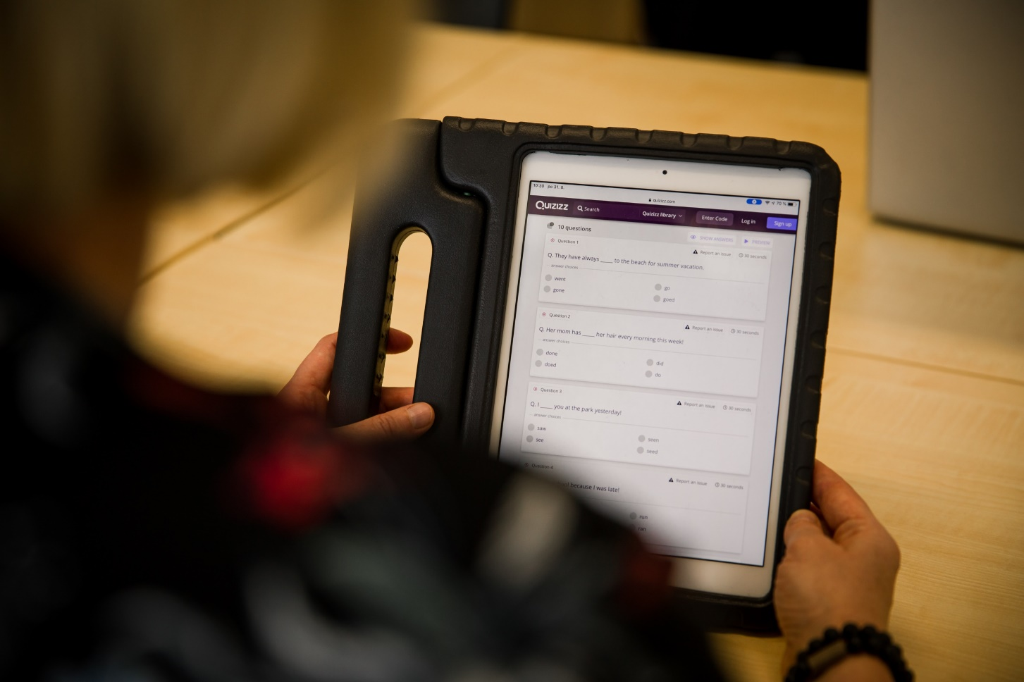
Přijímací zkoušky
Vysoké školy mohou stanovit nové termíny i podmínky přijímacích zkoušek. Tyto termíny a podmínky musí být zveřejněny nejpozději 15 dnů přede dnem jejich konání, nikoli ve standardním čtyřměsíčním předstihu, jak ukládá § 49 odst. 5 zákona o vysokých školách.

Slide 13
Přijímací zkoušky
Možný průběh přijímacích zkoušek:
1. kolo
hodnocení na základě samostatných prací, motivačních dopisů, videí, elektronických portfolií
hodnocení na základě výsledků předchozího studia (problematické)
2. kolo
videohovor

Slide 14
Jak zajistit anonymní hlasování komise u obhajob nebo komisionální zkoušky?
Pro anonymní hlasování je potřeba, aby k hlasování měl přístup jen ten, kdo smí hlasovat, aby bylo zřejmé, kdo hlasoval, a aby nebylo nikomu známo, jak dotyčný hlasoval.

Slide 15
Jak zajistit anonymní hlasování komise u obhajob nebo komisionální zkoušky?
Možností je vytvořit kurz v LMS Moodle, který je vstupní branou pro zkušební komisi - jsou zde k dispozici podklady ke zkoušce, odkaz k videokonferenci, kde bude schůzka probíhat, a dotazník (s jednou nebo několika otázkami) nebo několik dotazníků podle toho, kolikrát se bude hlasovat.

Slide 16
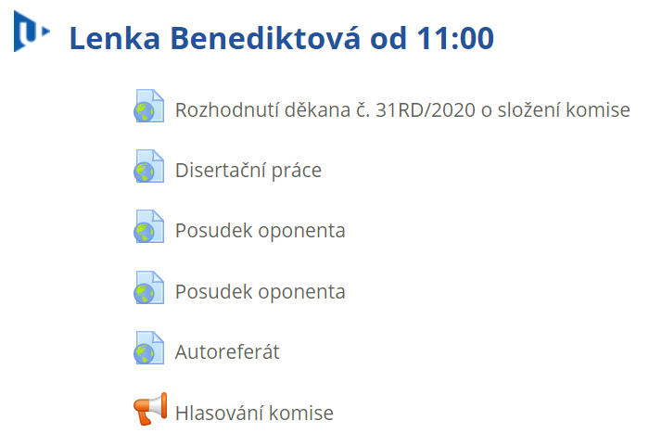

Slide 17
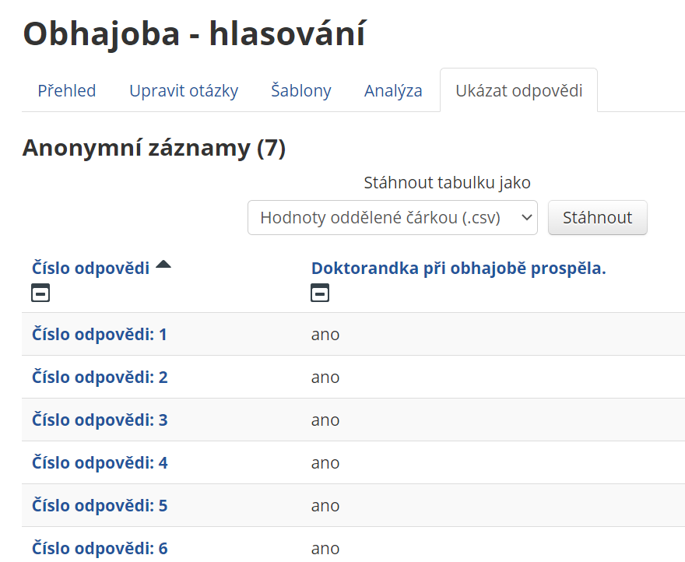

Slide 18
Přehled metod online hodnocení
Ústní zkouška distanční formou → videohovor
Praktická zkouška distanční formou → videohovor, videoprezentace
Online kolokvium → videohovor
Hodnocení výstupů samostatné tvůrčí práce → elektronické odevzdání, elektronické portfolio
Individuální on-line prezentace → videohovor, videoprezentace, powerpointová prezentace s nahraným audiokomentářem
Skupinová on-line prezentace → videohovor, videoprezentace, powerpointová prezentace s nahraným audiokomentářem

Slide 19
Jak předcházet podvádění studentů u distanční ústní zkoušky?
využití webkamery
identifikace studenta, např. s využitím studentské karty.
doložení, že je student v místnosti sám bez nápovědy.
zadání otázek neočekávaným způsobem jako průřezové nebo otázky založené na různých úhlech pohledu a na souvislostech

Slide 20
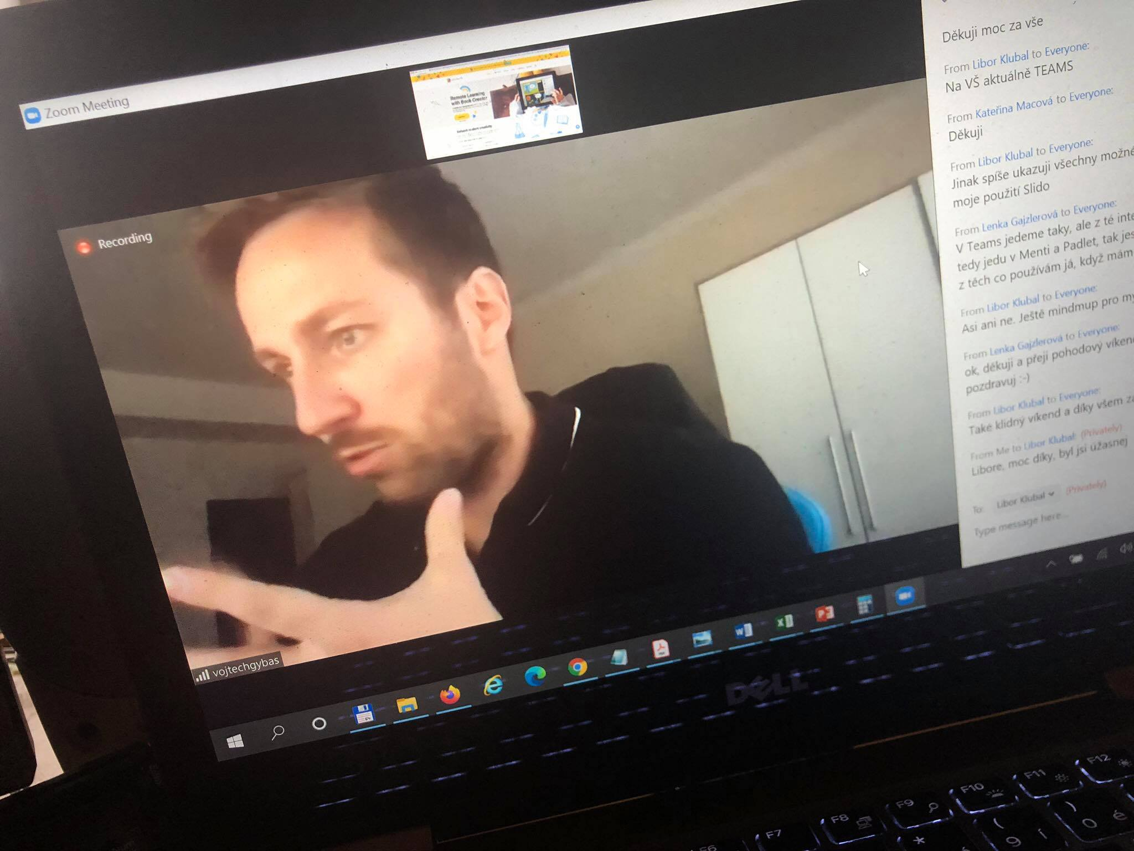
Tipy pro distanční zkoušku
Zkouška formou open book
Zkouška s využitím sdílené tabule nebo sdílených dokumentů

Slide 21
Tipy pro alternativní formy hodnocení
Hodnocení na základě dlouhodobé práce na projektu
Hodnocení na základě předložení elektronického portfolia
Hodnocení na základě multimediálního výstupu
Hodnocení na základě vytvoření fyzického produktu a jeho multimediální prezentace
Vzájemné hodnocení studentů
Sebehodnocení

Slide 22
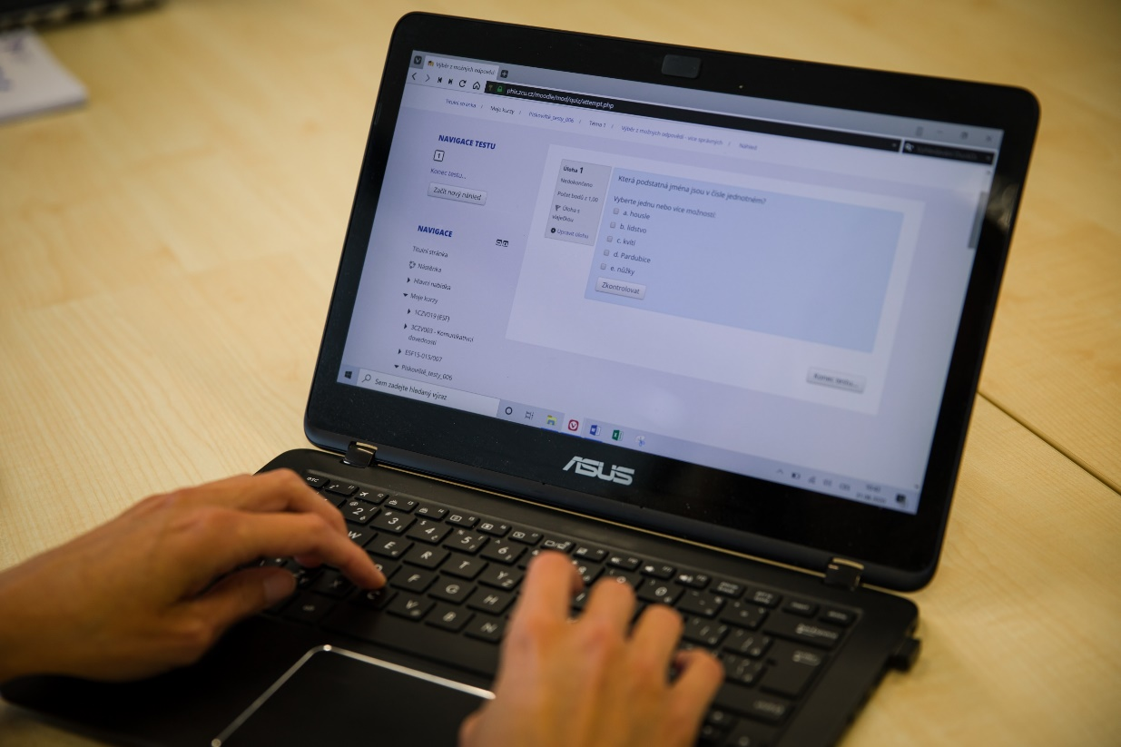
Písemný test online
Realizace testů v rámci LMS
Varianty
On-line test volný (kdykoli ke splnění)
On-line test s časovým limitem
On-line test s časovým limitem otevřeným jen v konkrétním čase

Slide 23
Tipy pro omezení podvádění při testu
Multinumerické úlohy
Banka úloh a generování různých testů
Promíchané pořadí otázek, promíchané pořadí voleb odpovědí
Testy nanečisto
Časový limit
Omezení času zpřístupnění testu
Testy s otevřenou odpovědí
Otázky na konkrétní práci studentů nebo konkrétní situaci z praxe

Slide 24
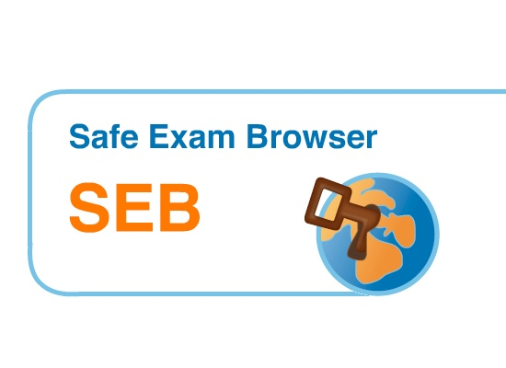
Pomůže podvádění omezit tzv. proctoring?
Systémy proctoringu jsou používány pro větší jistotu, že student v rámci zkoušky nebo testu nevyužívá jiné materiály dostupné v počítači nebo na internetu.
Problém těchto systémů:
Chybí lokalizace do češtiny
Další technické nároky na uživatele
Finance navíc

Slide 25
Děkuji za pozornost.
Lucie Rohlíková
lrohlik@rek.zcu.cz
tel: 604 115 360

